Slide 1
Зв’язані списки

Slide 2
Зв'язаний список – це структура даних, в якій об'єкти розташовані в лінійному порядку, що визначається вказівниками на кожен об'єкт.
Вказівник – це об’єкт, значенням якого є адреса іншого об’єкту.
Елемент зв'язаного списку має атрибути двох типів:
інформаційні,
вказівники (для зв'язку елементів списку).

Slide 3
Однозв'язні списки.
Елемент однозв'язного списку L - об'єкт з двома (як мінімум) атрибутами:
key - ключ, ідентифікатор об'єкта,
next - вказівник на наступний елемент списку.
Структура однозв'язного списку :
Lhead – вказівник на перший елемент списку.
/ - NULL
Нехай х – елемент списку.
Якщо x.next== NULL, то х – останній елемент списку.
Якщо Lhead= NULL, то список порожній.

Slide 4
Двозв'язні списки.
Елемент двозв'язного списку L - об'єкт з трьома (як мінімум) атрибутами:
key - ключ, ідентифікатор об'єкта,
next - вказівник на наступний елемент списку,
prev - вказівник на попередній елемент списку.
Структура двозв'язного списку :
Якщо x.next= NULL, то елемент х - останній у списку.
Якщо x.prev= NULL, то элемент х - перший в списку.
Якщо Lhead= NULL, то список порожній.

Slide 5
Кільцеві списки
У кільцевих списках :
атрибут prev першого елемента вказує на останній елемент,
атрибут next останнього елемента вказує на перший елемент.

Slide 6
Порівняння списків (List) та масивів (Array)
 | List | Array
Виділення пам’яті | по мірі необхідності | заздалегідь
Вставка, видалення елементів | О(1) | O(n)
Обмеження розміру структури даних | Фізичні параметри ЕОМ | Кількість елементів в масиві
Доступ до елементу | Прохід за вказівниками О(n) | Звертання за індексом О(1)

Slide 7
Однозв'язні списки: реалізація основних операцій
Опис елемента
struct element
{
int data; // поле даних, в даному випадку – цілого типу
element *next; // вказівник на наступний елемент списку
}
element *Lhead; // заголовок списку- вказівник на перший елемент
// списку, первісно Lhead=NULL

Slide 8
Однозв'язні списки: реалізація основних операцій
2. Створення вузла
element *CreateNode(int x)
{ element *node=new element; // виділяємо пам'ять під новий елемент
node->data=x; // записуємо дані елемента
node->next=NULL; // первісно встановлюємо нульовий вказівник
return node;
}

Slide 9
Однозв'язні списки: реалізація основних операцій
3. Вставка значення х на позицію index списка
void Insert(int index, int x)
{ element *newnode=CreateNode(x); // створюємо новий елемент
element *node=Lhead; //змінна для проходу за списком
element *prevnode=NULL; //змінна-вказівник на попередній елемент
int i=0; //змінна для номера елемента в списку
while (node != NULL)
{ i++;
if (i == index) break;
prevnode = node; // зберігаємо вказівник на елемент
node = node->next; // переходимо до наступного елемента
}

Slide 10
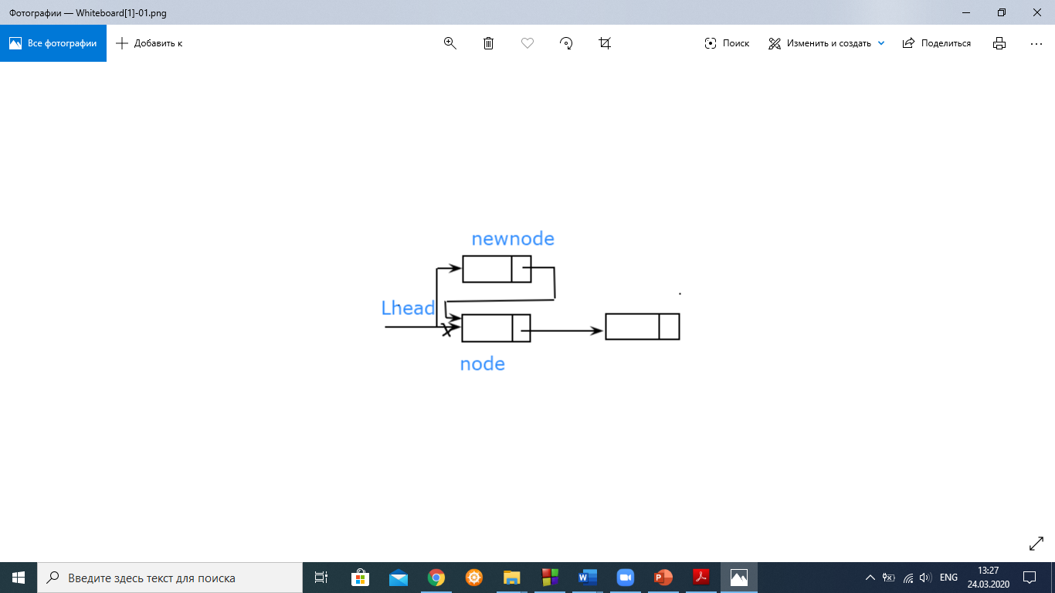
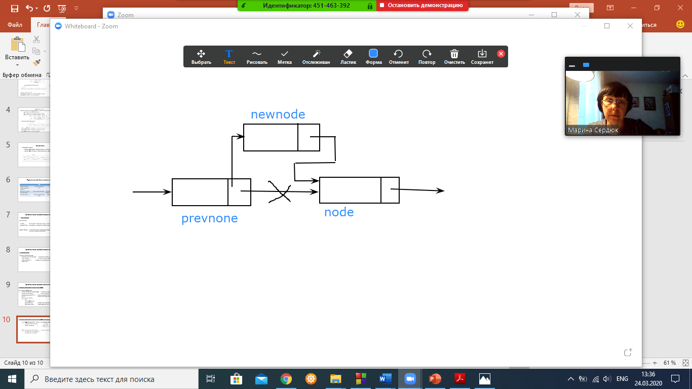
3. Вставка значення х на позицію списка index (продовження)
if (i==index && prevnode == NULL) // вставка на першу позицію списка
{ newnode->next = Lhead;
Lhead = newnode; }
else if (i==index && node != NULL) // вставка в середину списка
{ newnode->next = prevnode->next;
prevnode->next = newnode; }

Slide 11
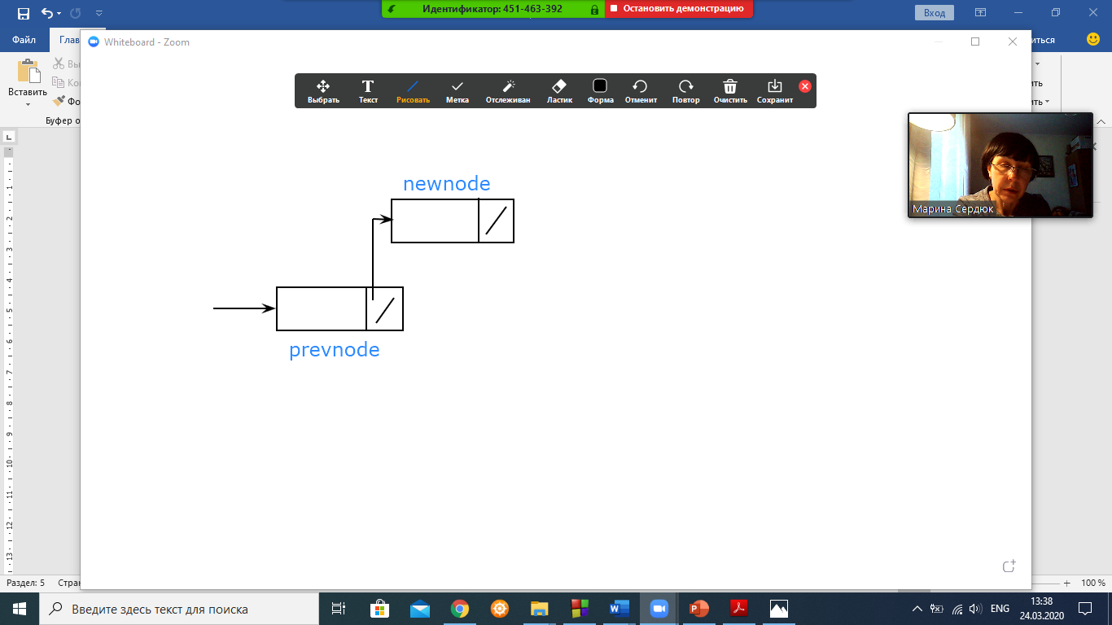
3. Вставка значення х на позицію списка index (продовження)
else if ( (i+1) == index && node == NULL) // вставка в позицію size +1
{ prevnode->next = newnode; }
else
{ cout << “Позиція списку вказано невірно!” << endl;
system(“pause”); }
}

Slide 12
Однозв'язні списки: реалізація основних операцій
4. Пошук за значенням
element *LookUp(int x, int &index)
{ element *node=Lhead;
index=0; // якщо треба повернути номер елемента
while (node != NULL)
{ index++;
if (node->data == x) break;
node=node->next; // переходимо до наступного елемента
}
return node; // повертаємо вказівник на знайдений елемент
}

Slide 13
Однозв'язні списки: реалізація основних операцій
5. Пошук за індексом
element *GetItem(int index, int &x)
{ element *node=Lhead;
int i=0;
while (node != NULL)
{ i++;
if (i == index) break;
node=node->next; // переходимо до наступного елемента
}
if (node != NULL) x=node->data;
return node; // повертаємо вказівник на знайдений елемент
}

Slide 14
6. Видалення елемента з позиції списка index
void Delete(int index)
{ element *node=Lhead; //змінна для проходу за списком
element *prevnode=NULL; //змінна-вказівник на попередній елемент
if (node == NULL)
cout << “Немає елементів у списку” << endl ;
else
{ int i=0;
while (node != NULL)
{ i++;
if (i==index) break;
prevnode=node; // зберігаємо вказівник на елемент
node=node->next; // переходимо до наступного елемента
}

Slide 15
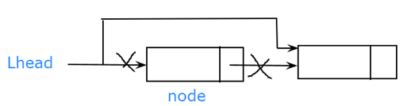
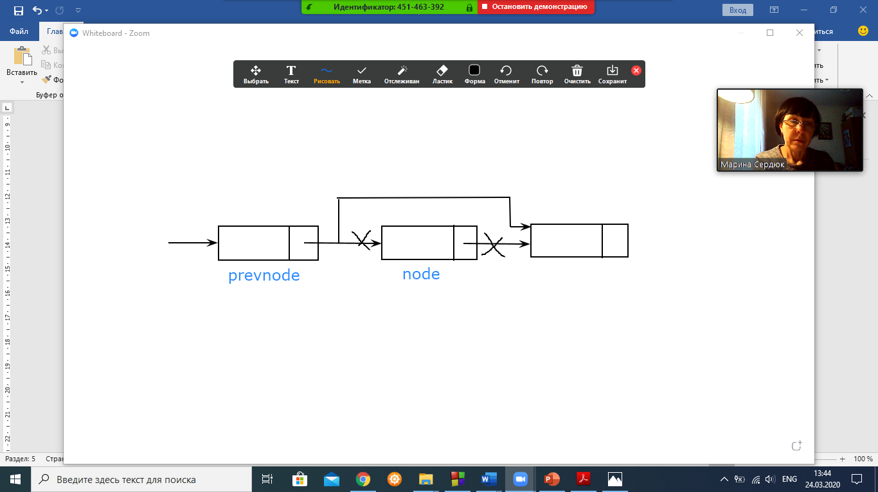
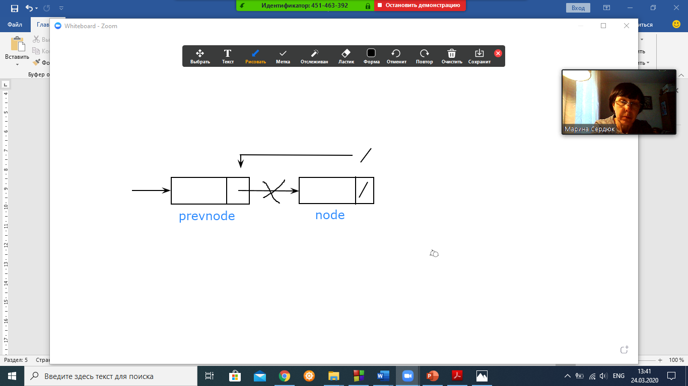
6. Видалення елемента з позиції списка index (продовження)
if (i == index) // елемент для видалення знайдено
{ if (prevnode == NULL) // видаляємо перший елемент
Lhead = node→next;
else // видаляємо будь-який елемент, в т.ч. останній
prevnode → next = node → next;
delete node;
}
else
cout << “Елемент не знайдено” << endl;
}
system(“pause”);
}

Slide 16
Двозв'язні списки: реалізація основних операцій
Опис елемента
struct element
{
int data; // поле даних, в даному випадку – цілого типу
element *next; // вказівник на наступний елемент списку
element *prev; // вказівник на попередній елемент списку
}
element *Lhead; // заголовок списку- вказівник на перший елемент
// списку, первісно Lhead=NULL

Slide 17
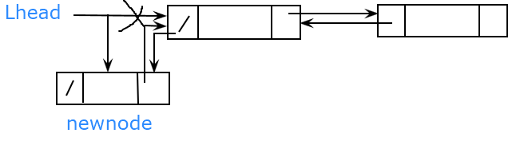
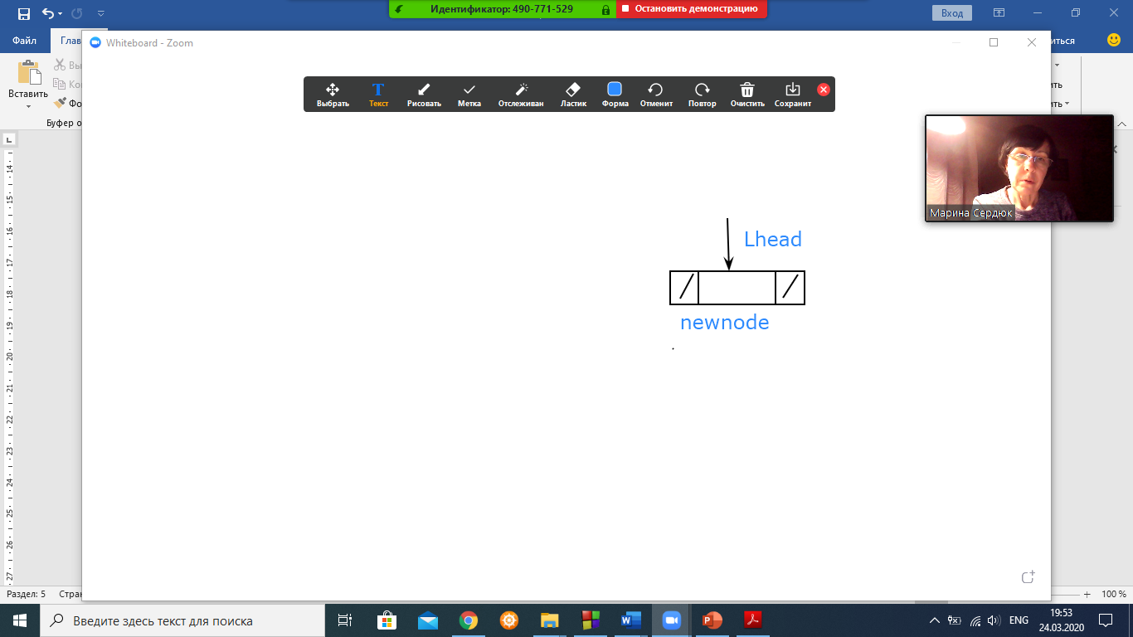
Двозв'язні списки: реалізація основних операцій
2. Вставка елемента на початок списку
element ListInsertFront(int x)
{ element *newnode=CreateNode(x); // створюємо новий елемент
if (Lhead != NULL) // список не був порожній
Lhead -> prev = newnode;
newnode -> next = Lhead;
Lhead = newnode;
return newnode;
}

Slide 18
Двозв'язні списки: реалізація основних операцій
3. Bидалення елементу зі значенням х
void ListDelete(int x)
{ element *node = Lhead;
if (node == NULL)
{cout << “Немає елементів у списку” << endl;}
else
{ while (node != NULL)
{ if (node->data == x) break;
node=node -> next;
}

Slide 19
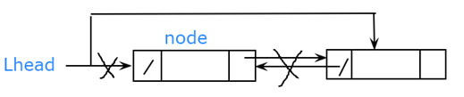
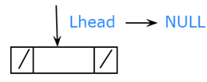
Двозв'язні списки: реалізація основних операцій
3. Bидалення елементу зі значенням х (продовження)
if (node->data == x) // елемент для видалення знайдено
{ if (node->prev == NULL) // видалаємо 1-й елемент
{ if (node->next != NULL) // при цьому він не останній
node->next->prev=NULL;
Lhead=node->next; // в т.ч. якщо ел-т останній (тобто єдиний)
}

Slide 20
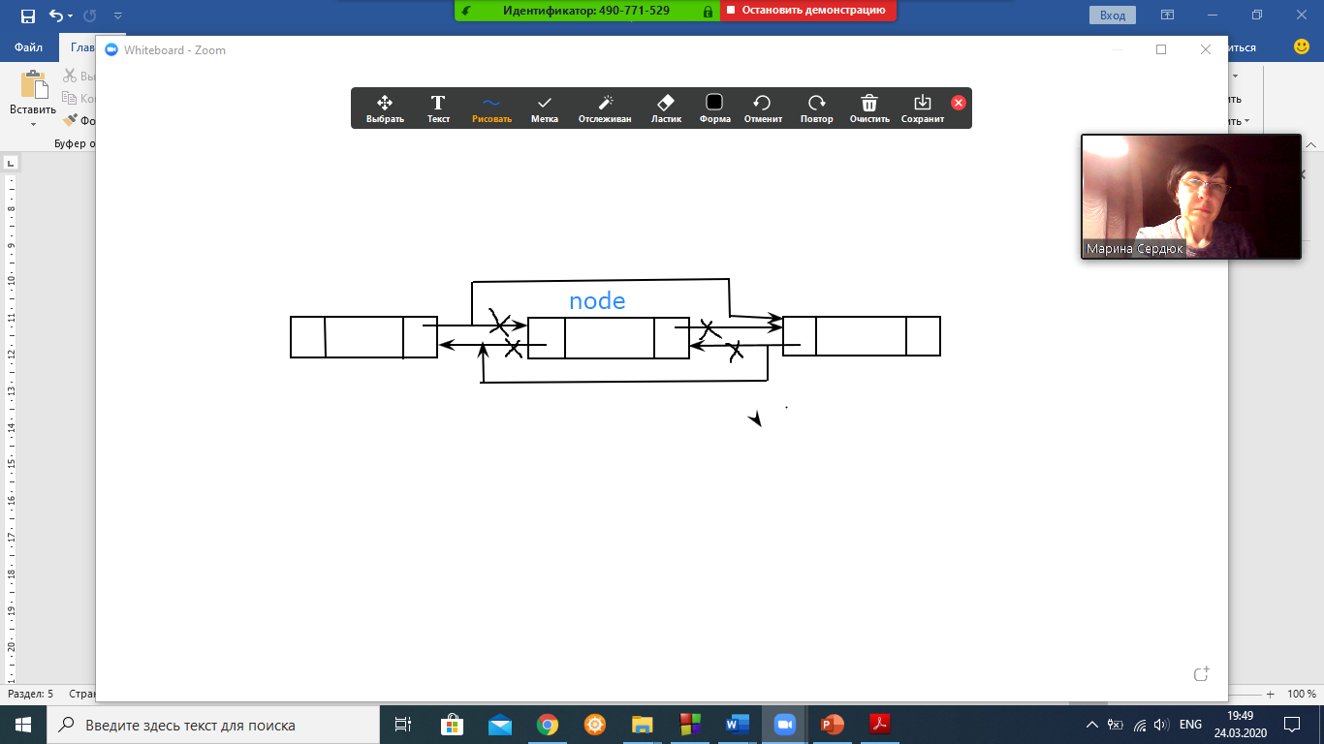

Двозв'язні списки: реалізація основних операцій
3. Bидалення елементу зі значенням х (продовження)
else if (node->next != NULL) // видаляємо ел-т в середині (не останній)
{ node->next->prev = node->prev;
node->prev->next = node->next; }
else // видаляємо останній елемент
node->prev->next=NULL ;
delete node;
}
else
{cout << “ Елемент не знайдений” << endl;}
}
}

